Slide 1
CPO - ODD Jumper
LE LANN Brewen - EL MAMSAOUI Soufiane - QUEAU Emmanuel

Slide 2
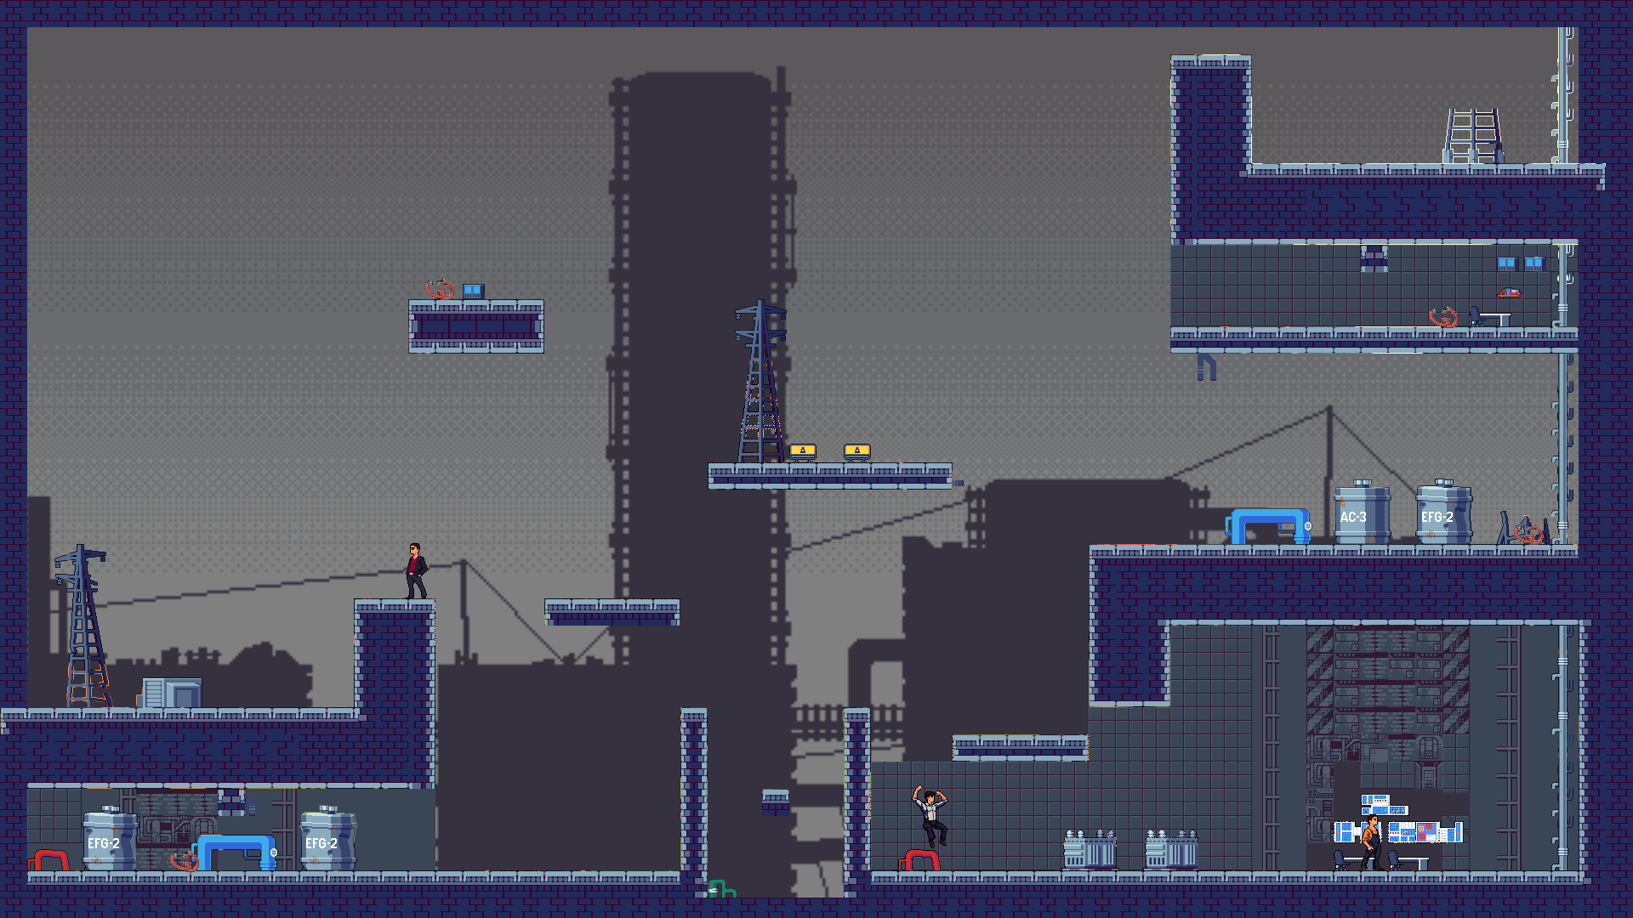
Un projet informatique ludique pour relever les défis des ODD avec créativité et innovation !

Slide 3





ODD 1 : éradication de la pauvreté
ODD 7 : Énergie propre et d’un coût abordable
ODD 6 : eau propre et assainissement

Slide 4
Mécaniques de jeu
3 Cartes uniques
Design authentique
Fluidité logiciel ( 260 fps )
Fluidité de gameplay ( physique réaliste )
Objectifs simples

Slide 5
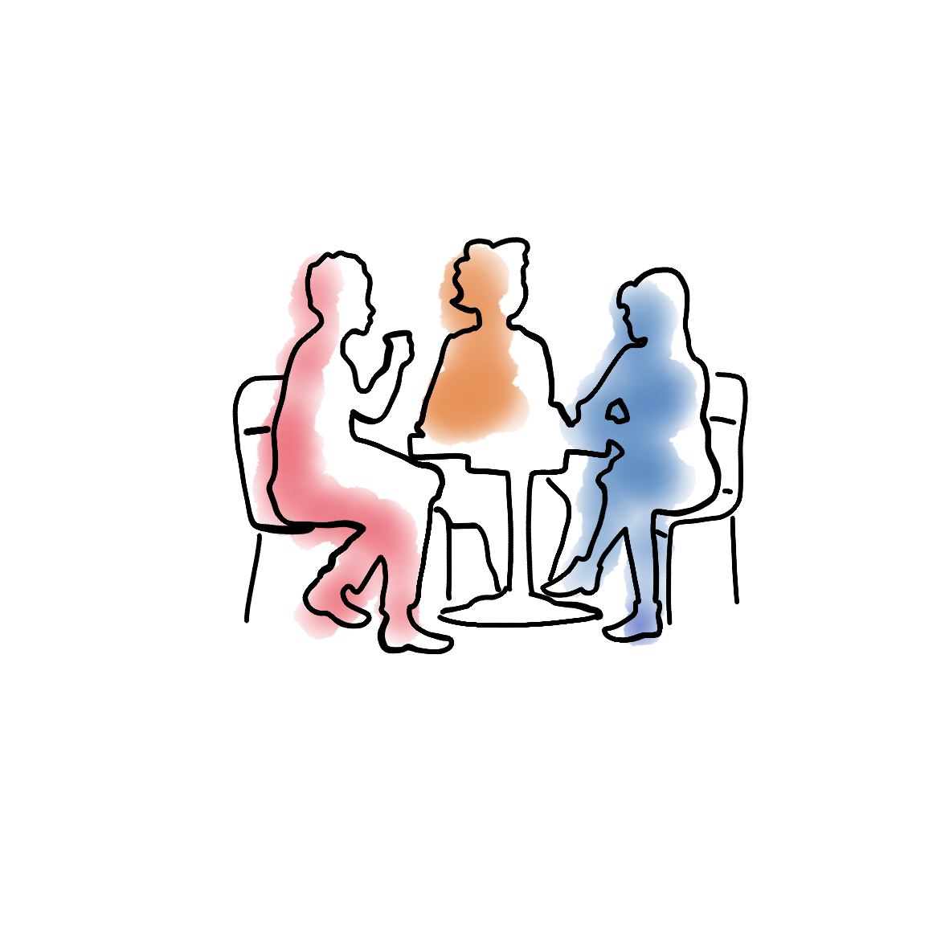


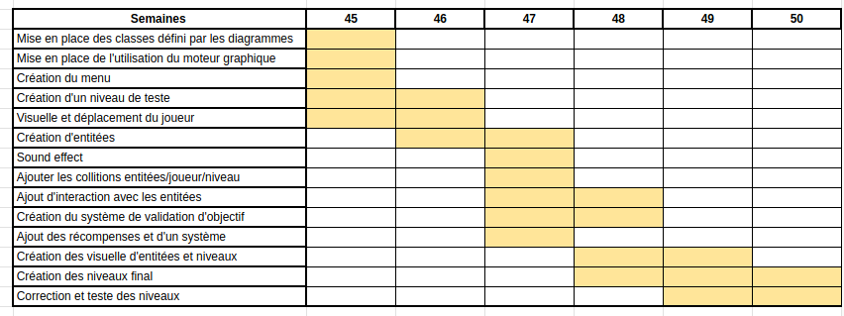
Organisation
Communication simple
Gantt
Réunion de groupe régulière
GIT

Slide 6
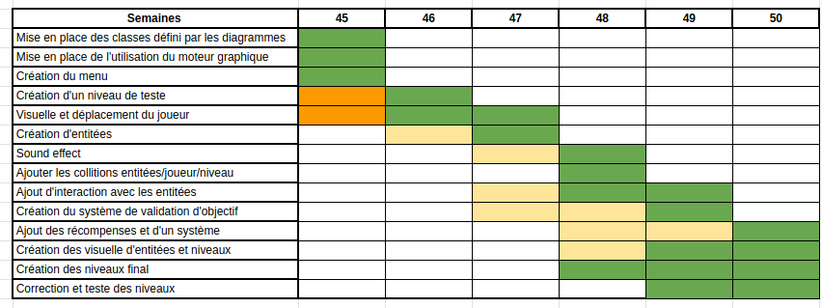
Organisation
Communication simple
Gantt
Réunion de groupe régulière
GIT

Slide 7
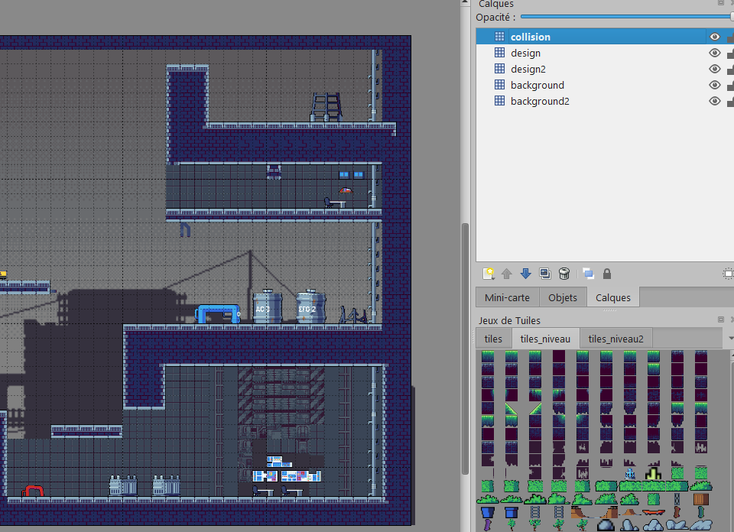
Création des maps (Logiciel Tiled)

Slide 8
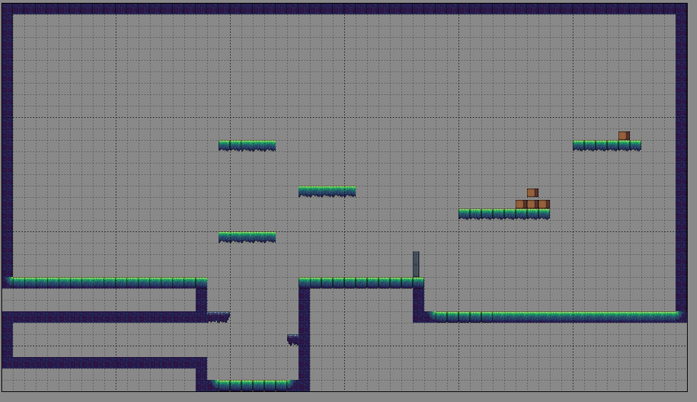
Calque collision

Slide 9
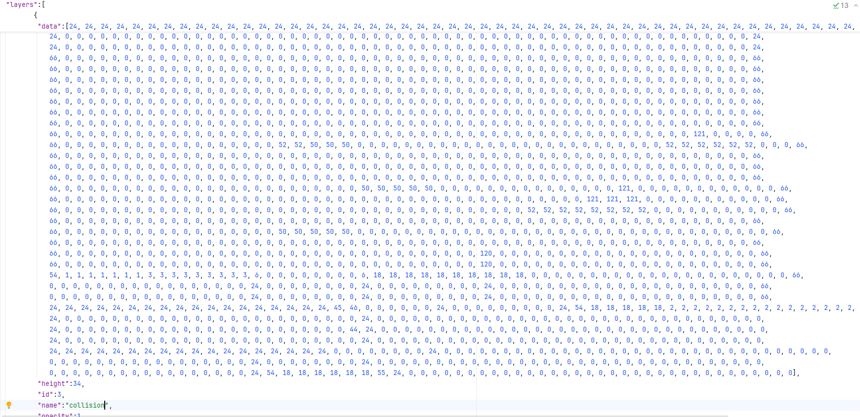
Fichier .json

Slide 10
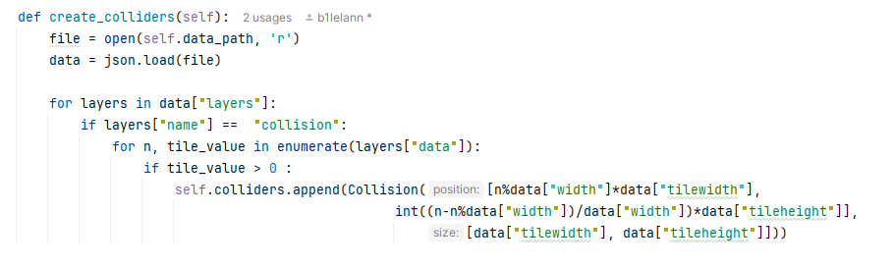
Code collision

Slide 11
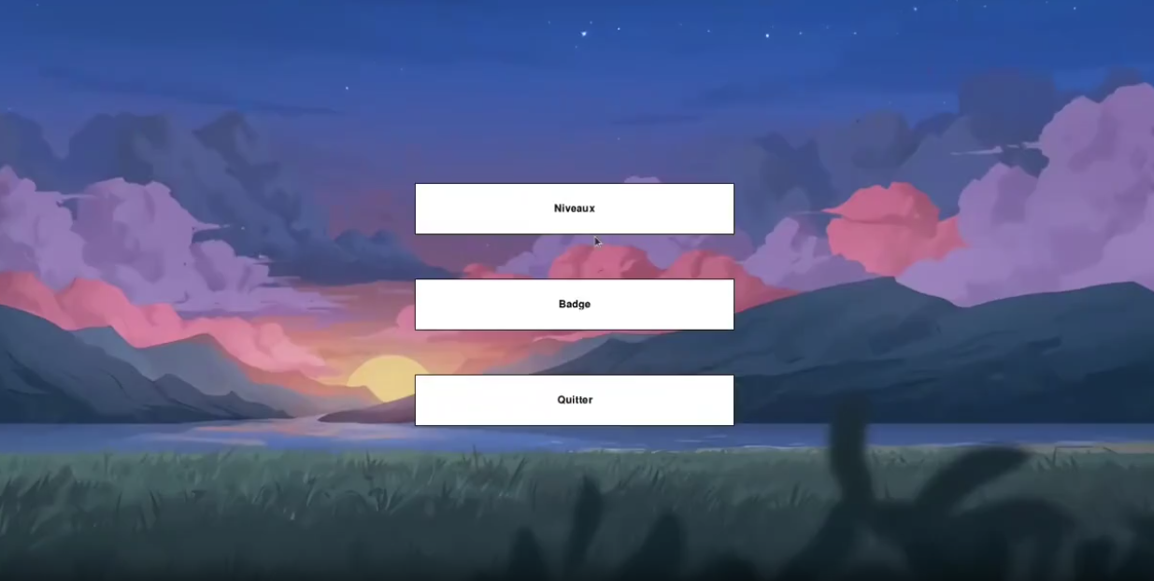
Demo

Slide 12
Stocker les ressources du jeu
Ne pas écrire les données du jeu dans le code
Pouvoir créer et modifier des niveaux ou menus rapidement
Lisibilité des données

Slide 13
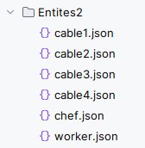
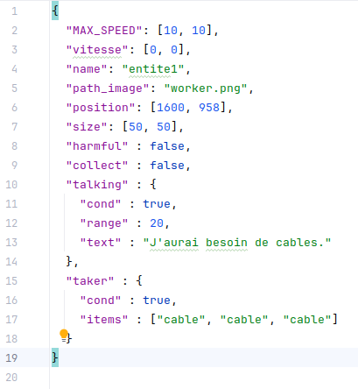
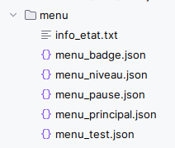
Notre solution : Stocker les ressources du jeu

Slide 14
Notre solution : Stocker les ressources du jeu
D’autre avantage :
Réutilisabilité des fichiers de données
Moins de données à charger en une fois

Slide 15
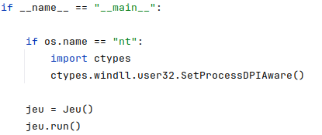
Problème de résolution sur windows

Slide 16
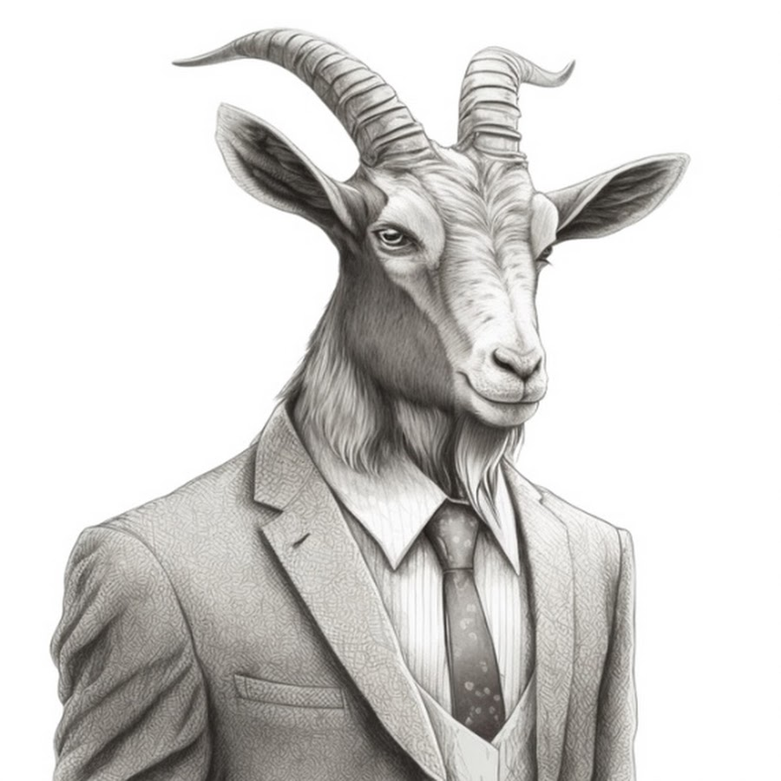
Conclusion
LE LANN Brewen - EL MAMSAOUI Soufiane - QUEAU Emmanuel

